Slide 1
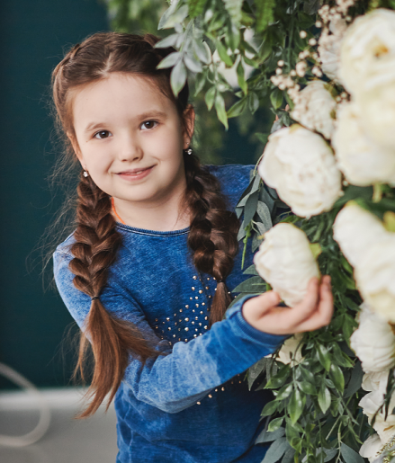
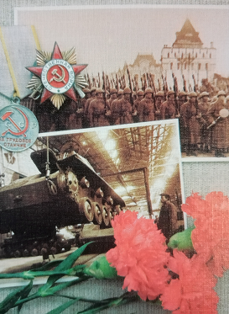
Военная история моего прадеда Орехова Фёдора Николаевича
Выполнила:
Чикуркова Варвара
Ученица 2а класса
МБОУ «Средняя школа №16»
г.Дзержинск
Нижегородская область

Slide 2
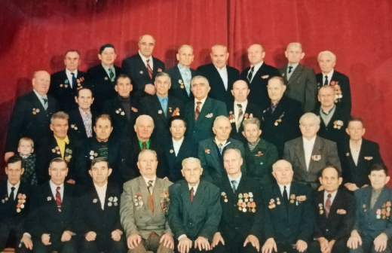
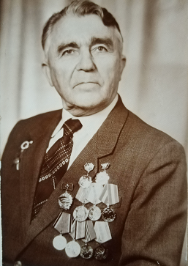
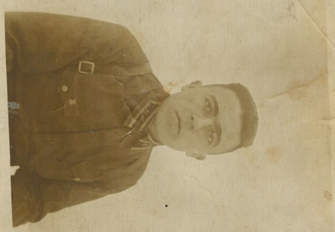
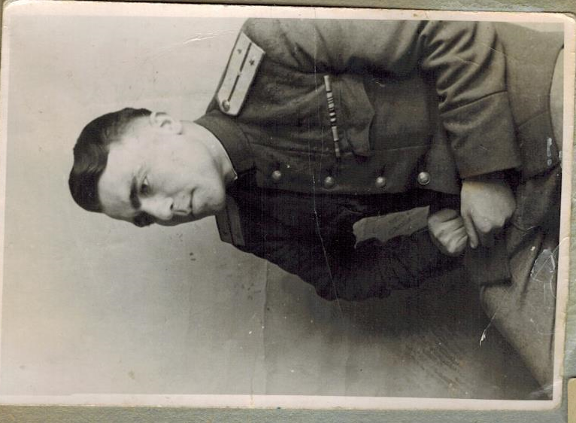
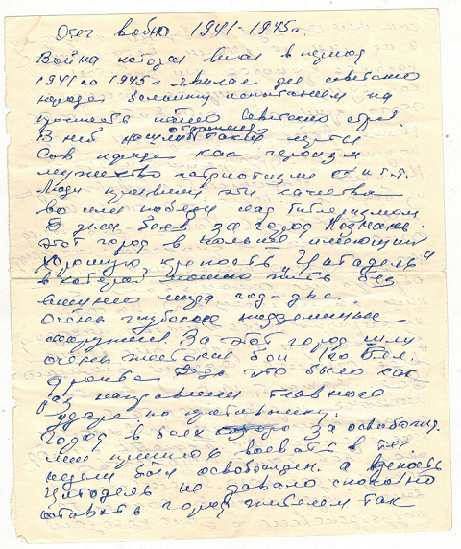
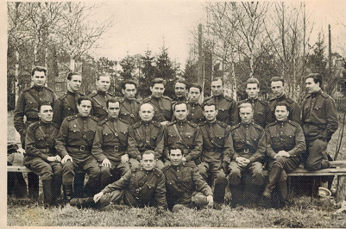
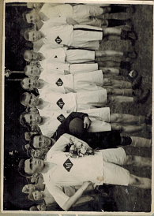
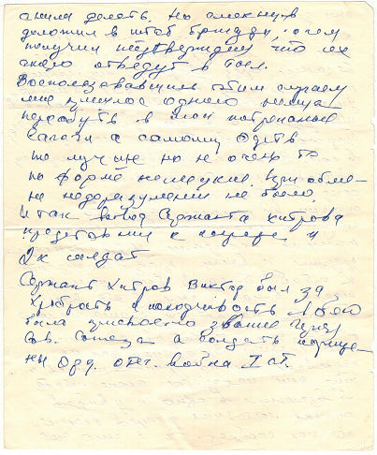
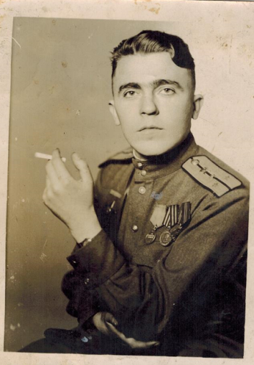
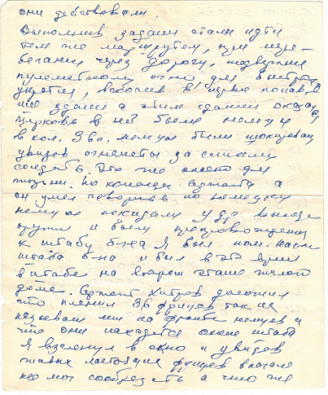
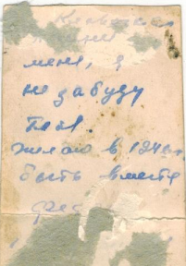
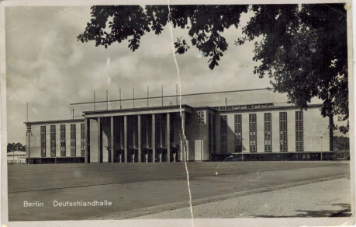
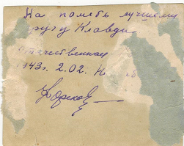
Прадедушка, прадедушка, он всю прошел войну, От Волги и до самого Берлина.

Slide 3
Путь воинской части

Slide 4
Архивные данные в музейном комплексе

Slide 5
МУЗЕЙНО-ХРАМОВЫЙ КОМПЛЕКС ВС РФ
https://patriotp.ru/obekty/glavnyy-khram-vooruzhennykh-sil-rossiyskoy-federatsii-/

Slide 6
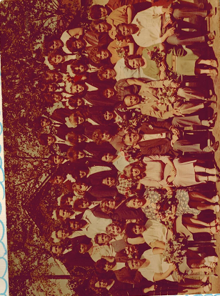
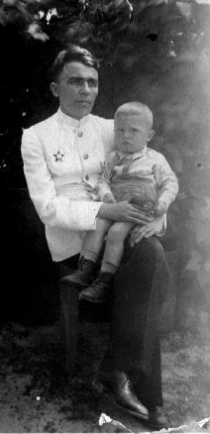
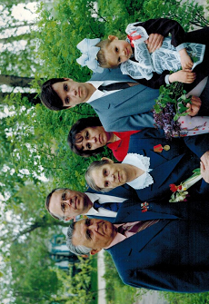
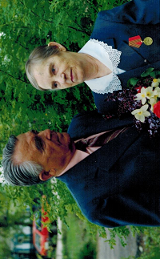
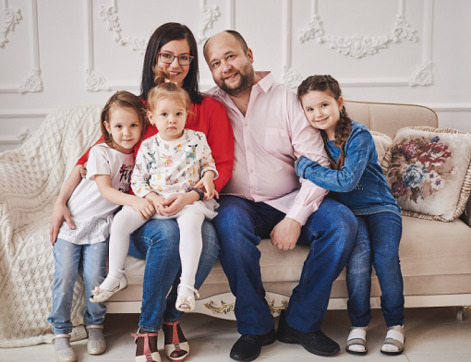
Прадедушка, прадедушка, он защищал страну, Он защищал жену свою и сына.

